Slide 1
Взрослые секреты
о деньгах
Автор
Жданова Н.А.

Slide 2
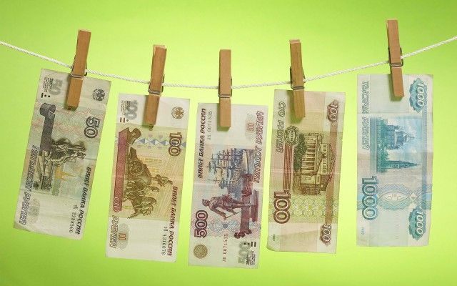
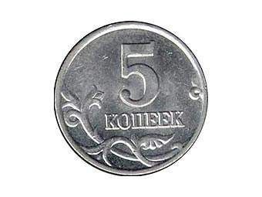
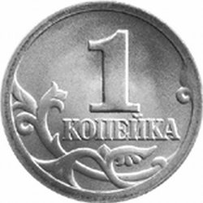
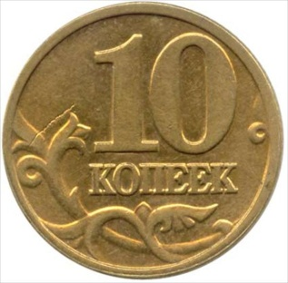
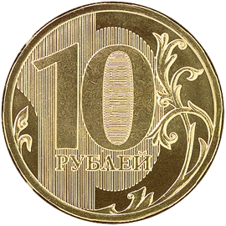
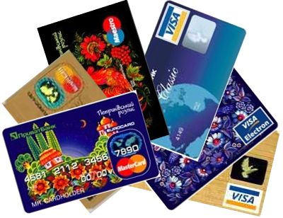
Монеты
Банкноты , купюры
Копейки
Рубли
Электронные деньги

Slide 3
Для чего нужны деньги?

Slide 4
Откуда берутся деньги?

Slide 5
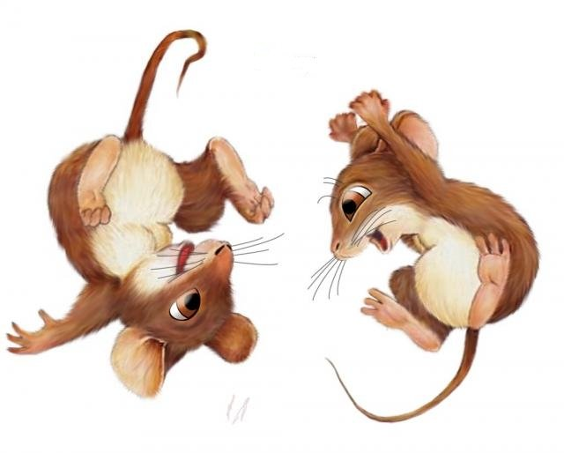
Что нельзя купить за деньги?

Slide 6
Источники
http://pixelbrush.ru
http://walls.com.ua/download/27788/1920x1080/
http://saligorsk.org/economy/npg-offers-and-salary-increase-rates-by-45.html
http://uln.sew-world.ru/page.php?id=60
http://www.babyblog.ru/user/chura68/55847
http://ru.depositphotos.com/3665625/
http://framestok.ru/833-detskaya-ramochka-dlya-photoshop
http://detsad-kitty.ru/shablon/klipart/34040
http://allday2.com/2007/11/01/otrisovki_myshi.html
http://kotolife.ru/news/klipart_cats_na_prozrachnom_fone/2011-03-06-368
http://framestok.ru/source/clipart_png/1221
http://anna-du.blogspot.co.il/2013/09/blog-post_18.html
http://www.liveinternet.ru/users/nesikova/rubric/5032176/
http://www.liveinternet.ru/users/2573040/post242796151/
http://kira-scrap.ru/dir/raznoe/dengi/dengi_koshelki/491-1-0-5708http://fotozvetov.ru/kategorii/rozi/s-dnem-rogdeniya-na-prozrachnom-fone.html
http://news.qip.ru/2014/12/16/118925927?tag=ukraine

